Slide 1
Project Essen Leest
Aanpak – uitwerking – uitdagingen - successen

Slide 2
Omkadering project
LOS (lezen op school) project Vlaamse Overheid
Start stuurgroep en trekkersgroep en aanwerving projectmedewerker
Bib luik (collectievorming/ praktische uitwerking
Onderwijskundig luik: CEGO: leestoetsen (3) – leesplannen –coaching
Leesbevorderend luik: bijkomende activiteiten

Slide 3
Bib luik
Startsituatie: 7 scholen – 7 verschillende situaties
Doel: Kwalitatieve collectie – zelfuitleen – lidkaart
Praktisch: samenwerkingsnota – verzekeringsnota – inschrijvingsprocedure GDPR
Aankoop/plaatsing scanunits
Draaiboek gebruik scanners/posters met belangrijke nummers/mail
Klantenservice/begeleiding/opleiding

Slide 4
Kwalitatieve collectie
Beginsituatie in kaart gebracht
Afvoer
Verdeling grote wisselcollectie onder de 7 scholen
40 000 euro boekenbudget : inspraak LK en LL
School per school eigen collectie naar bib: na tweede kwaliteitstoetsing boeken plankklaar maken
School per school: nieuwe aankopen op basis van beginsituatie, inspraak en totaal budget (weging per leerling)

Slide 5
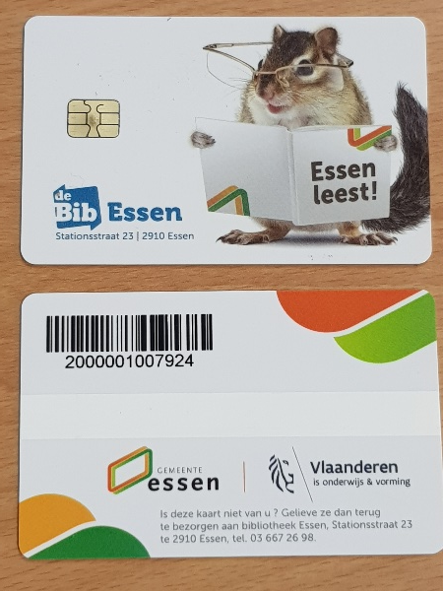
Lezen in de schoolbib
1 kaartje: toegang tot schoolbib en hoofdbib
Tot 20 boeken per kind
28 dagen leentermijn, 2 keer verlengen (ouders – Lk – bib)
School: praktische organisatie – onderhoud lokaal
Bib: collectie – lidmaatschappen – leesbevordering
Leerkrachtenkaart: 25 boeken voor 3 maanden leesondersteunend – mini wisselcollectie

Slide 6
Uitdagingen
Budget materiaal eigen collectie scholen plankklaar te maken
Meerwerk voor medewerkers jeugdteam
1 kaartje voor school en hoofdbib
Boetesysteem school vs hoofdbib
Extra budget in bibwerking nodig

Slide 7
Leesbevorderende initiatieven
‘lees een boek op je handdoek’
flyer bij afgifte kaartje voor bestemming bib
flyer leesjury
1 verteltheater per leerjaar (verhaal van Marc De Bel)
verhalenwandeling maart-april-mei
vertelweb
2 workshops ouderbetrokkenheid
Gemeenschappelijke PV Daniëlle Daniels (104 leerkrachten)

Slide 8
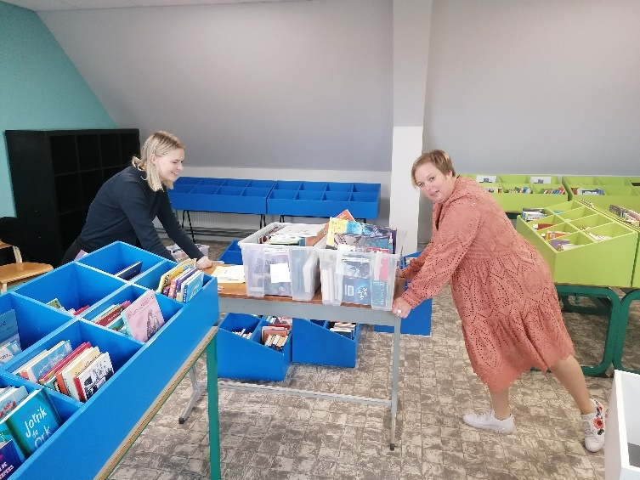
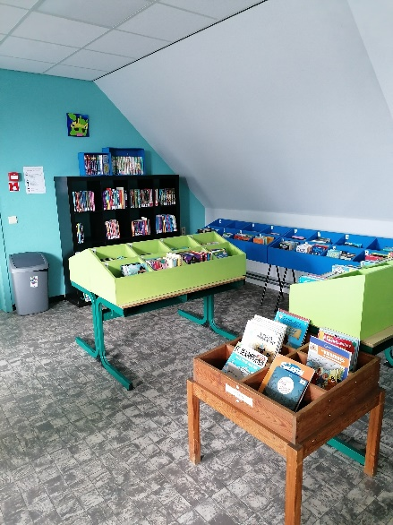
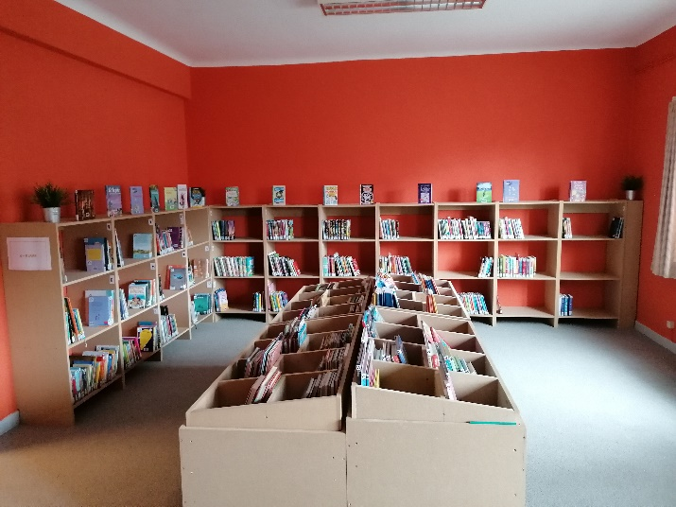
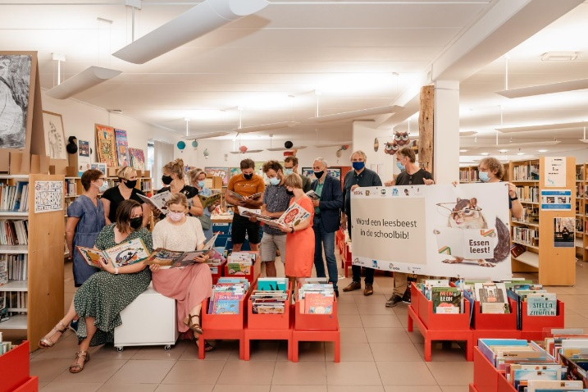
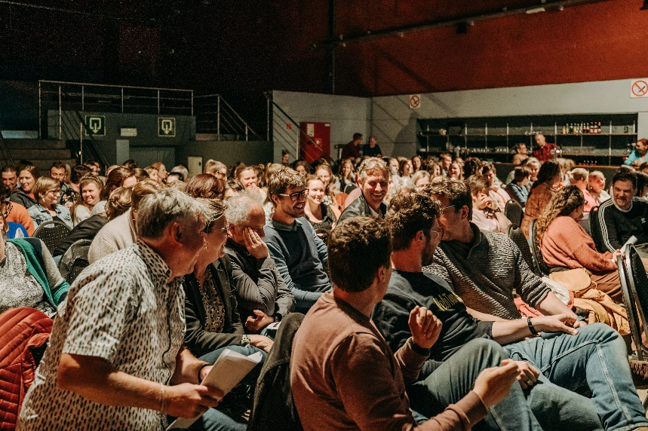
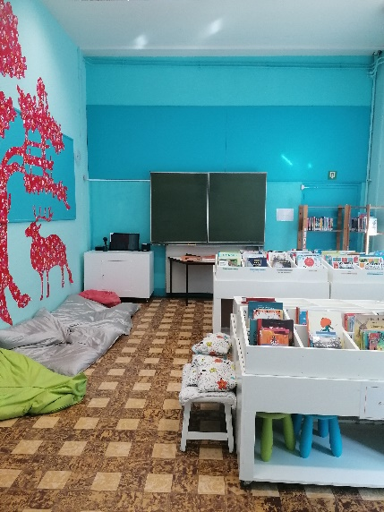
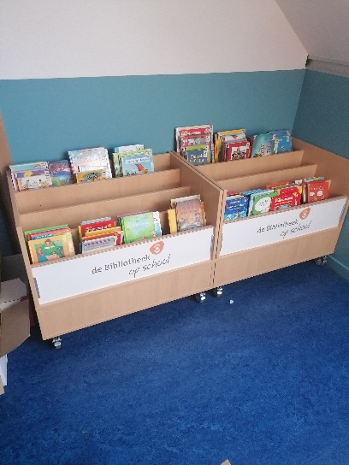
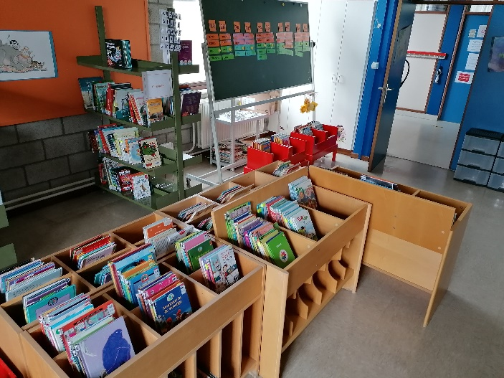
sfeerbeeldjes

Slide 9
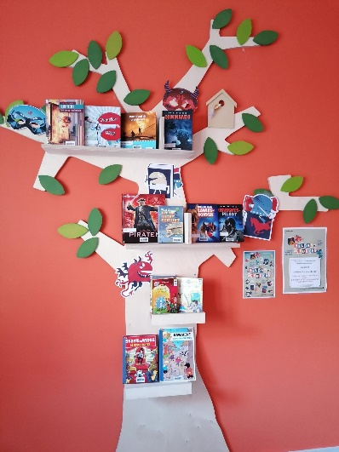
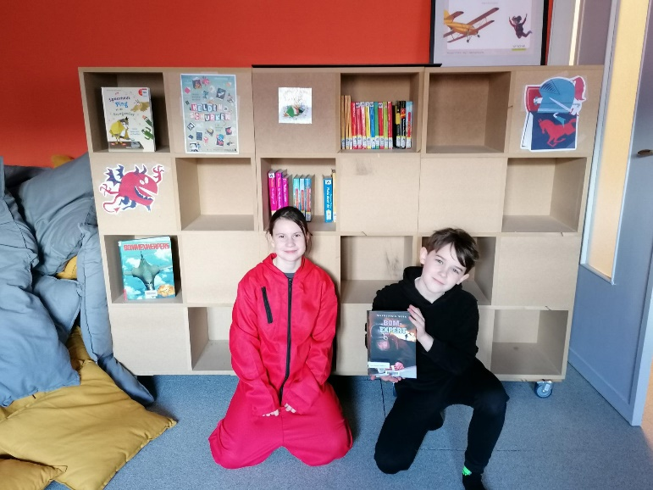
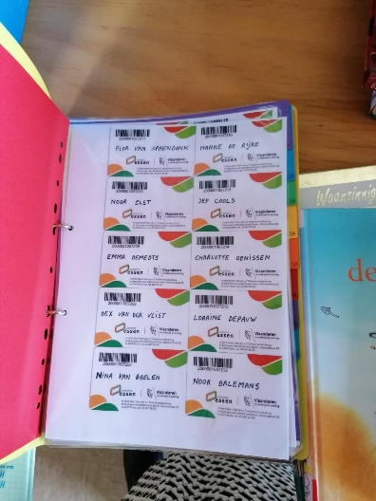
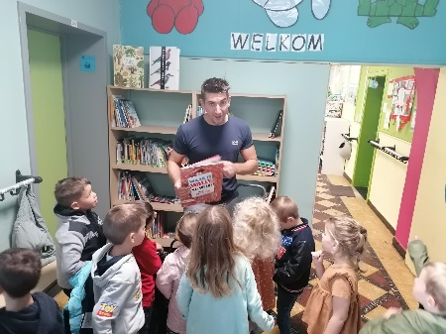
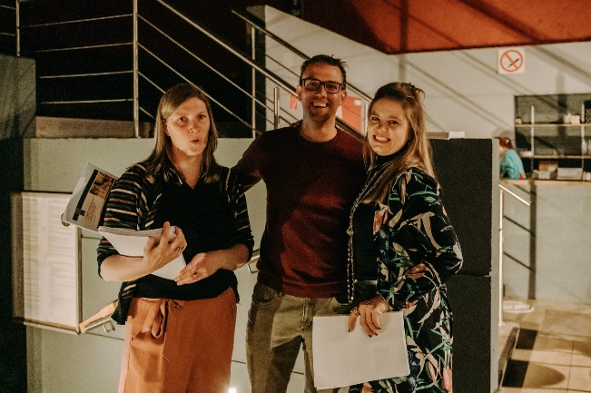
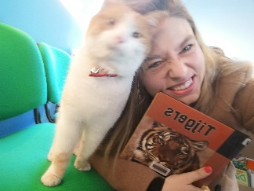
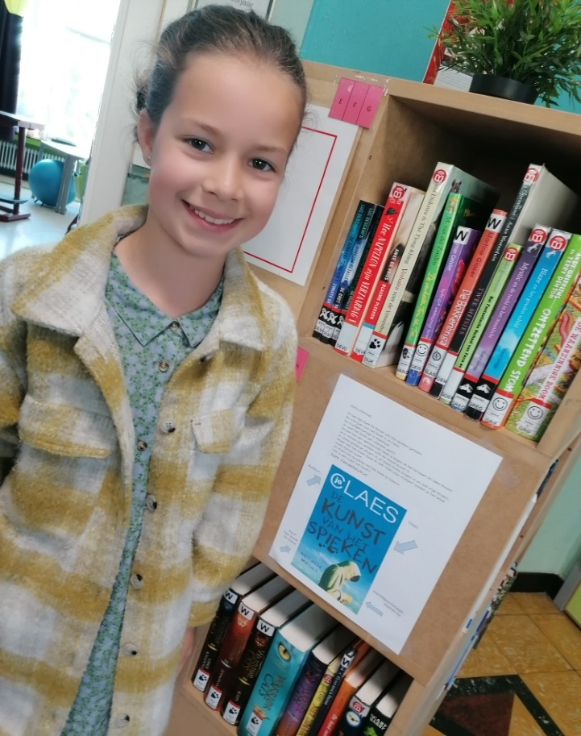
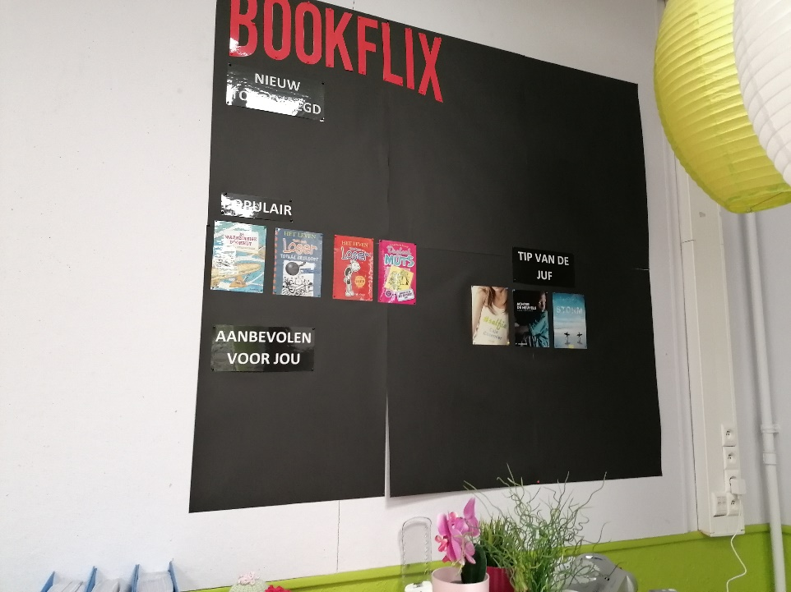
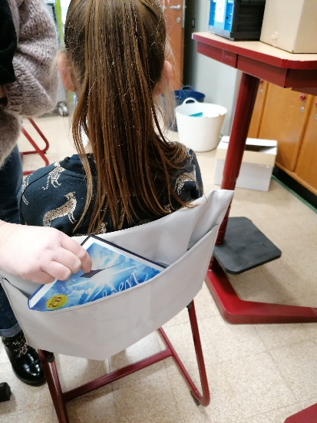
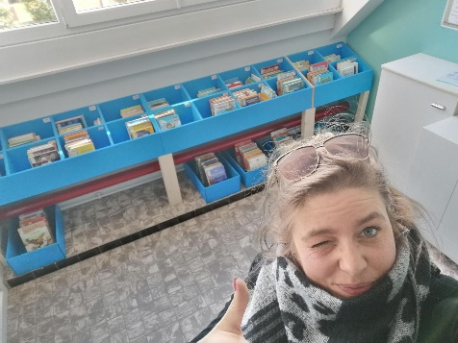
En nog meer sfeer…

Slide 10
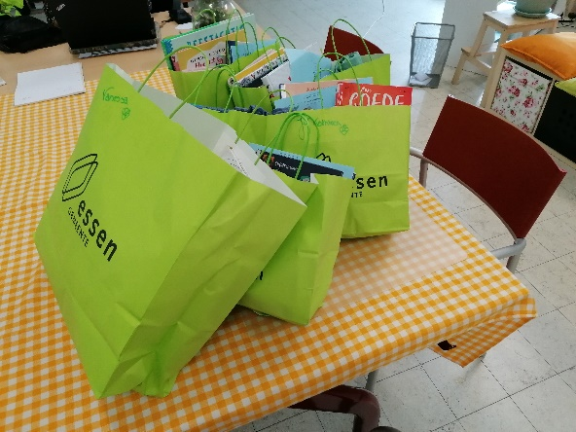
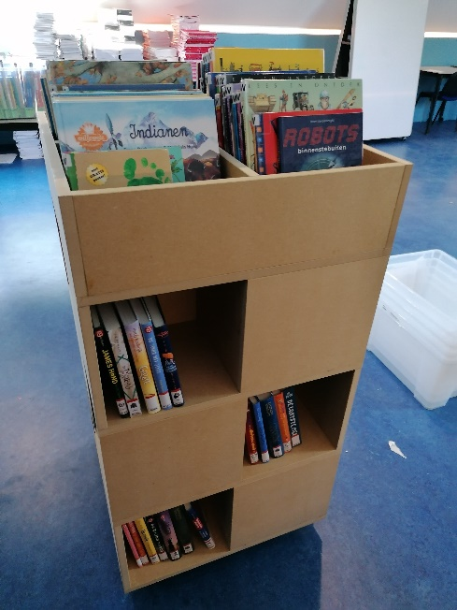
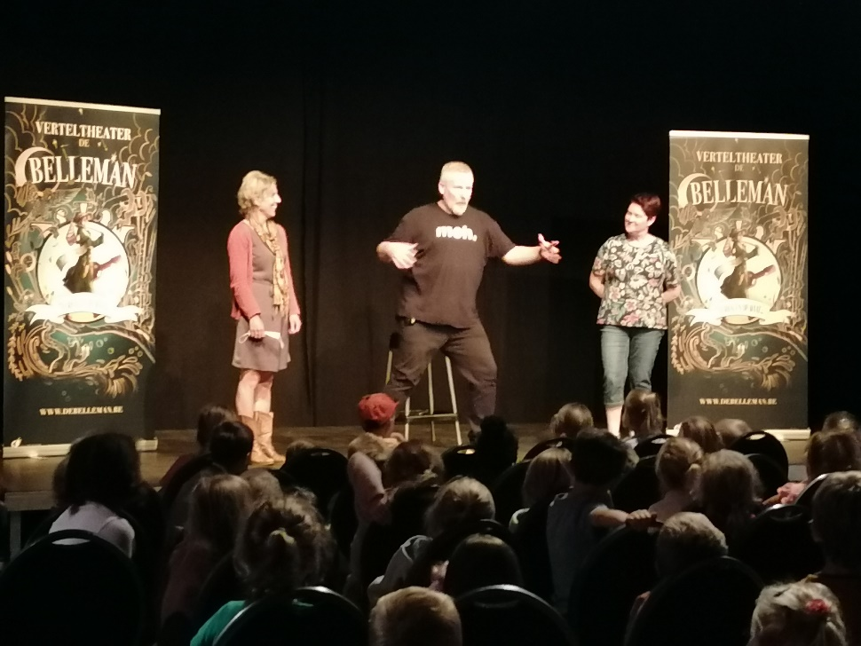
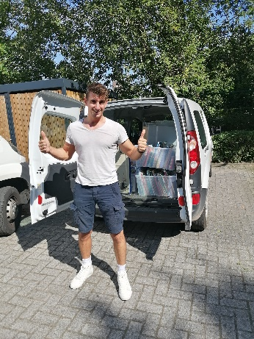
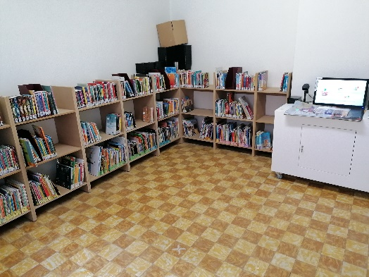
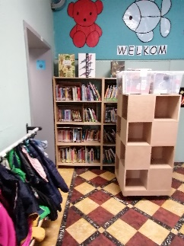
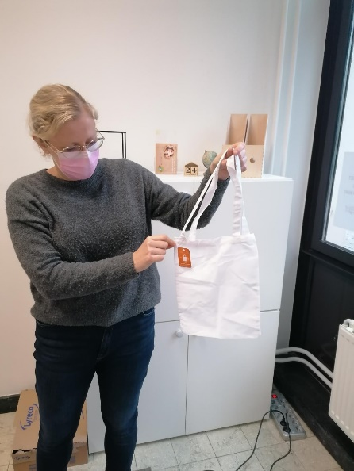
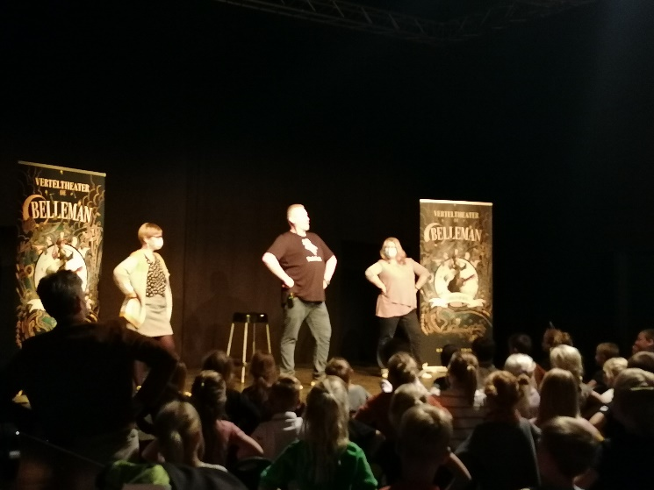
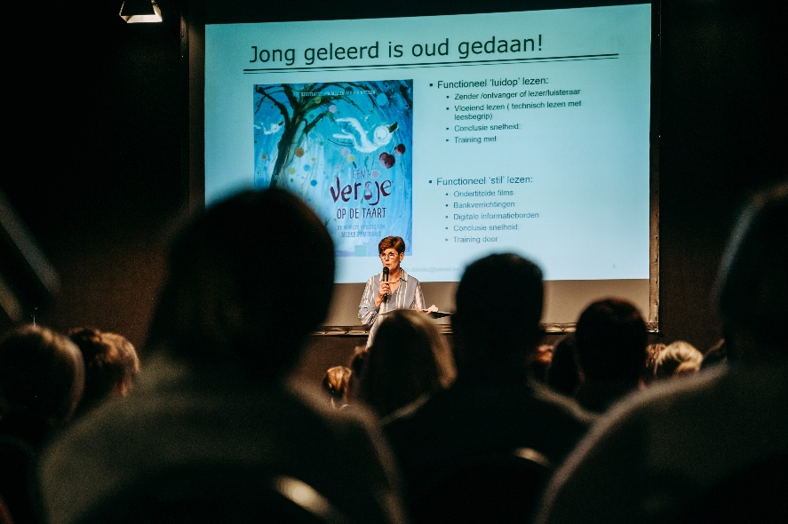
En nog meer sfeer!!!

